Slide 1
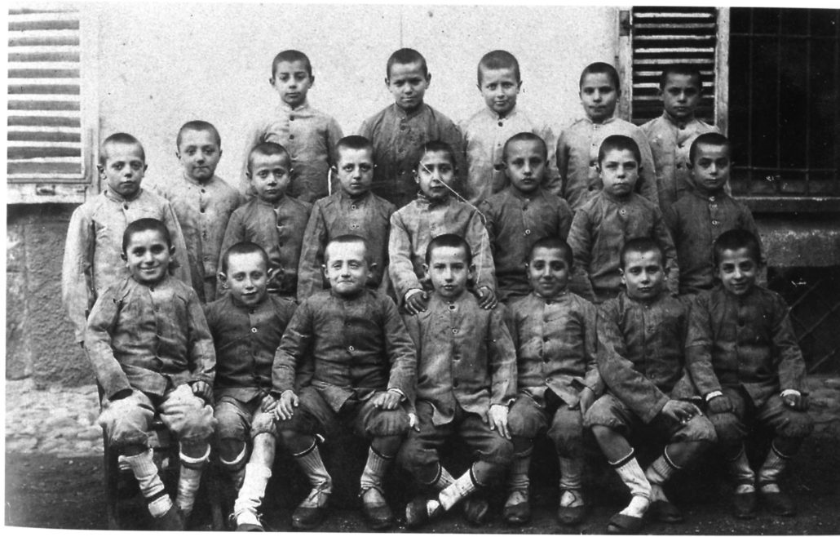
I MARTINITT

Slide 2
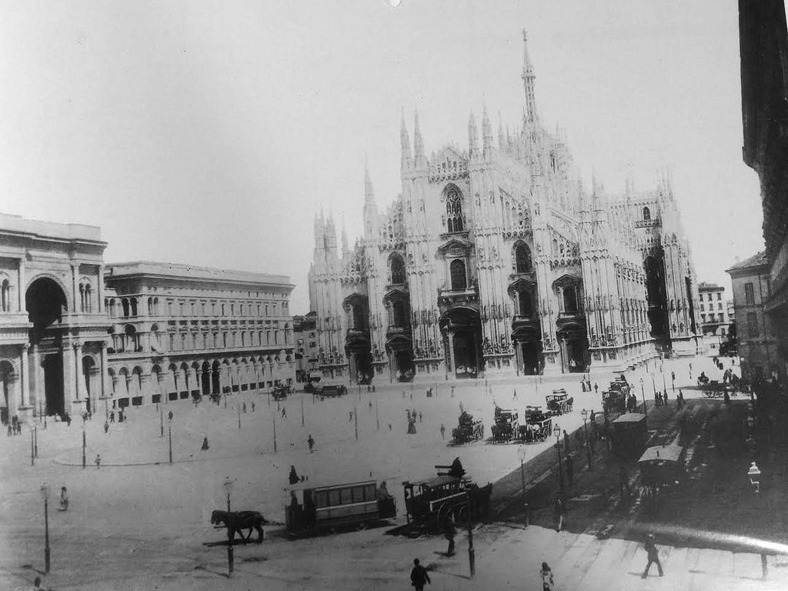
INDICE
Introduzione;
Storia dell’orfanotrofio e degli orfani;
Ulteriori ricerche;
Museo: storia e percorso museo;
Intervista;
Grafici e considerazioni;
Considerazioni personali;

Slide 3
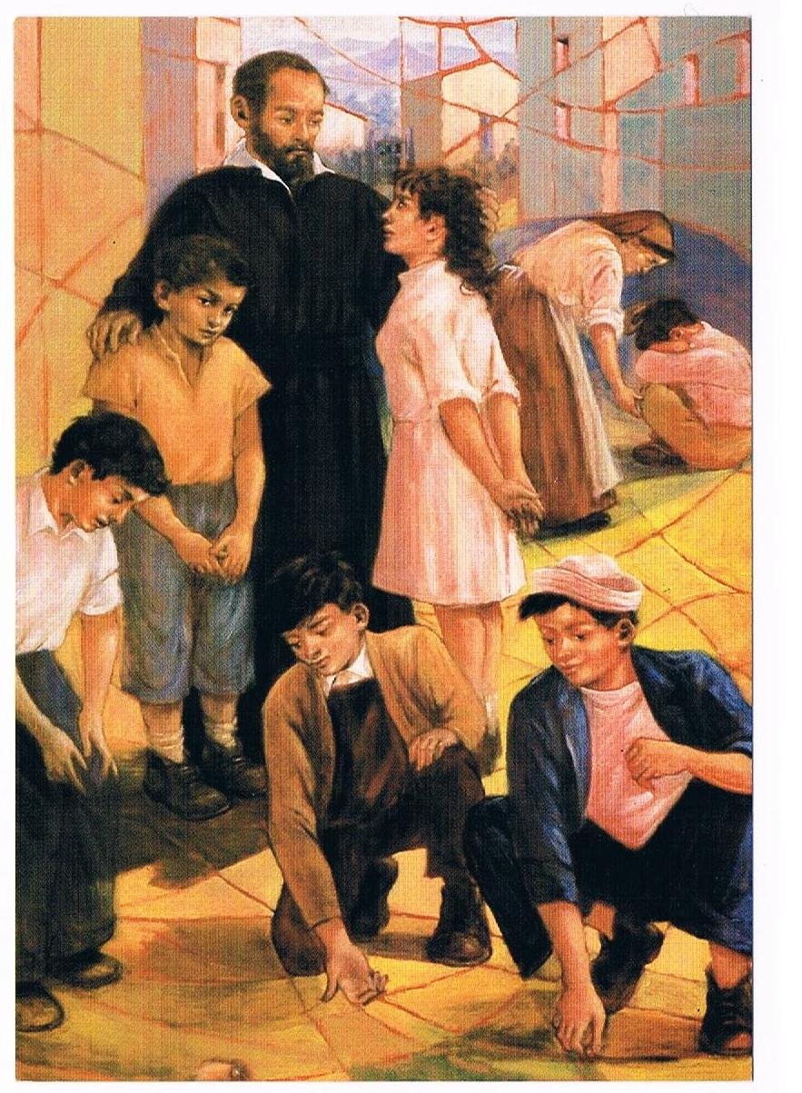
INTRODUZIONE
I Martinitt erano orfani residenti in una struttura fondata intorno al 1500 da San Girolamo Emiliani. L’ istituzione si occupava dell’educazione dei giovani orfani e li indirizzava verso il mondo del lavoro.

Slide 4
STORIA DELL’ ORFANOTROFIO
1528: il duca Francesco II Sforza chiama in città San Girolamo Emiliani, nobile di origine veneta che aveva già fondato altri orfanotrofi nei territori veneti. Il Duca gli concede alcuni locali per fondare un luogo di ricovero per orfani della città di Milano, poco lontano da qui qualche anno dopo sorgerà una chiesa dedicata a San Martino da cui i ragazzi prenderanno il nome di Martinitt.
1772: gli orfani si trasferirono su disposizione di Maria Teresa D’Austria presso l’ex convento di San Pietro in Gessate.
1796 : I Martinitt si trasferirono momentaneamente in alcuni locali di Brera e poi nell'ex convento di San Francesco Grande e al termine della dominazione napoleonica si spostano nuovamente in San Pietro in Gessate
1932 : Viene inaugurata l’ultima sede dei Martinitt, in via Pitteri 56, fondata da Benito Mussolini.

Slide 5
ULTERIORI RICERCHE
Orfani di padre
Orfani di madre
Morti in orfanotrofio
Coloro che provenivano da Milano
Coloro che provenivano al di fuori di Milano
Quanti erano usciti dall’orfanotrofio alla maggiore età
Quanti erano usciti dall’orfanotrofio prima della maggiore età
Quanti avevano uno dei due genitori come tutore.

Slide 6
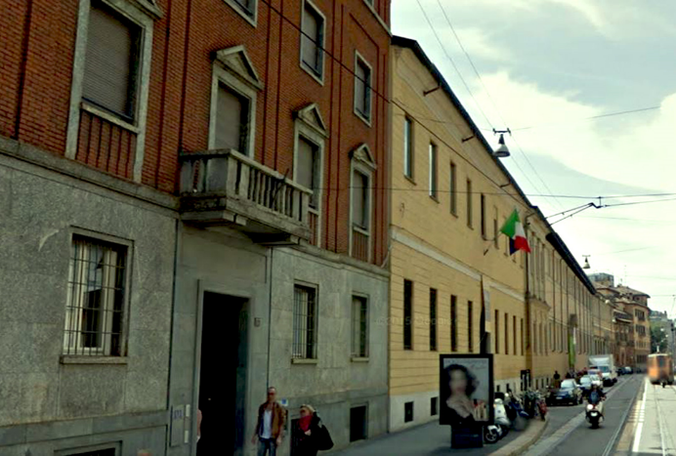
MUSEO martinitt & stelline
Il Museo Martinitt è stato inaugurato il 19 gennaio 2009.
Esso permette ai visitatori di conoscere ogni aspetto della vita degli orfani: si possono sfogliare virtualmente i documenti dell’ archivio storico dell’orfanotrofio, partecipare alla simulazione di una lezione dell’epoca e conoscere le letture infantili di duecento anni fa.

Slide 7
INTERVISTA all’ex martinin sergio scremin
L’intervista è stata fatta ad un ex Martinitt di nome Sergio Scremin che ci ha raccontato della sua esperienza all’interno dell’orfanotrofio di Lambrate. Egli è stato ammesso in orfanotrofio nel 1945 all’età di 10 anni perché rimasto orfano di padre ucciso dai nazisti nel 1943. Prima di morire il padre lavorava come tipografo per un giornale e faceva l’orario notturno. La madre, per provvedere alla famiglia, produceva borsette da sera, mentre le due sorelle non avevano alcun lavoro poiché non avevano l’età giusta per lavorare, una volta cresciute una diventò sarta e l’altra commessa all’upim.
VITA IN ORFANOTROFIO
Una volta all’interno dell’orfanotrofio aveva la possibilità di tornare a casa solo quando la madre poteva andare a prenderlo anche se non era periodo di festa. Gli educatori, per controllare i tanti ragazzi, erano molto severi. Infatti, se i ragazzi mantenevano un comportamento corretto potevano ricevere dei premi, e, al contrario, se trasgredivano, delle punizioni che potevano essere anche corporali.
Gli orfani avevano due divise, una estiva e una invernale. Le giornate in orfanotrofio trascorrevano in questo modo: la sveglia era alle 7 (alle 8 nel weekend) e i Martinitt avevano il compito di rifarsi il letto oppure pulire i pavimenti. Alle 8.30 si ritrovavano in refettorio per la prima colazione e mezz’ora dopo iniziavano le lezioni che terminavano alle 13. Al termine delle lezioni c’era il pranzo e dopo la ricreazione. Successivamente, i ragazzi avevano la possibilità di fare i compiti e studiare nel pomeriggio insieme ai loro maestri. Infine cenavano e alle 9 spegnevano le luci per la notte.

Slide 8
LAVORO
All’età di tredici anni ha iniziato a frequentare un corso di disegno per poi iniziare la scuola di cartografia che frequentò per tre anni. Il motivo per cui è uscito è stata la sua assunzione come cartografo, ovvero disegnatore di cartine geografiche, poiché era necessario che aiutasse economicamente la famiglia.
Per disegnare anche solo una cartina, servivano 15/16 giorni di duro lavoro. Utilizzavano molti strumenti, come ad esempio il pennino che andava inserito nell’inchiostro per fare le lettere, il compasso per fare i cerchietti, il tira linee per fare le strade doppie e delle punte che servivano per fare l’incisione sulle carte. Faceva lo stesso lavoro per 12 ore al giorno in due sedi diverse, venendo pagato 45 mila lire al mese.

Slide 9
Lavoro degli ORFANI serie 1: 1800-1900

Slide 10
lavoro degli ORFANI serie 2: 1901-1939

Slide 11
Lavoro degli ORFANI: serie 3: 1940-1959

Slide 12
CONSIDERAZIONI SUI GRAFICI ORFANI
Negli anni che vanno dal 1800 al 1900 abbiamo riscontrato una maggior varietà nei lavori a cui erano avviati gli orfani.
Possiamo notare che nel corso degli anni i lavori che nel XIX secolo erano i più diffusi sono diminuiti a favore di altri lavori dovuti all’industrializzazione che si sono molto sviluppati. Ad esempio il lavoro del litografo, che era uno dei più diffusi negli anni dal 1800 al 1900, diminuisce fino a scomparire nelle serie successive, mentre diventano più comuni altri mestieri come il meccanico e l’operaio.

Slide 13
Lavori maschili prima serie: 1800-1900

Slide 14
Lavori maschili: serie 2: 1901-1939

Slide 15
Lavori maschili serie 3: 1940-1959

Slide 16
CONSIDERAZIONI sui GRAFICI relativi ai lavori maschili
Negli anni dal 1800 i lavori più diffusi tra gli uomini erano quelli manuali, ad esempio il calzolaio. Successivamente, dal 1900-1939 in poi si è sviluppato ulteriormente il mestiere del meccanico fino ad arrivare negli anni ‘50 , in cui i lavori manuali hanno lasciato il posto ai lavori tecnici, come anche il tipografo.

Slide 17
Lavori femminili serie 1: 1800-1900

Slide 18
Lavori femminili serie 2: 1901-1939

Slide 19
Lavori femminili serie 3: 1940-1959

Slide 20
CONSIDERAZIONE SUI
GRAFICI dei lavori femminili
Nel XIX secolo i lavori femminili più diffusi erano quelli della cucitrice e della sarta.
Nel secolo successivo al lavoro della sarta si affianca quello dell’operaia, fino a diventare quello più diffuso durante il corso degli anni che vanno dal 1940-1959.

Slide 21
FINE
A cura di ...
MARTA BRESCIANI
SERENA GIOVANNINI
SARAH DURANTE
SARA SANSOTTERA
ILENIA VELONA’
MILENA ALCOCER
LETIZIA SANTANGELO
SARA BENNICI
SARA LAURIA
LUDOVICA LAPERCHIA

